Slide 1

Movie Genre Classification
Ricardo Andres Marín
Fredd Orlando muñoz
Edgar David contreras
Juan camilo angarita

Slide 2
Herramienta
Pensando en la variedad de películas que se ofrecen hoy en día por diversos medios y la cantidad de reseñas que existen sobre las mismas, se pensó en una herramienta que pemritiera al amante del séptimo arte saber a que categoría pertenece una película basado justamente en las reseñas de las mismas
Para lo anterior se diseño una aplicación cuyo fundamento es un algoritmo de Machine Learning entrnado con más de 7000 reseñas capaz de saber a que genero pertenece una pelicula

Slide 3
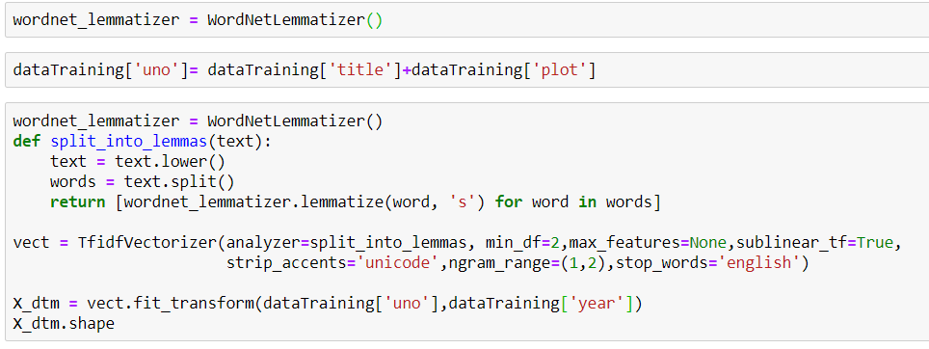
Count Vectorizer
Se uso nltk para separar, convertir en minúsculas, pasar mediante lemmatize raíces a adjetivo de las palabras
Mejor rendimiento del modelo con tfidfVectorizer
Se uso titulo, plot y año (todas las posibles variables)

Slide 4
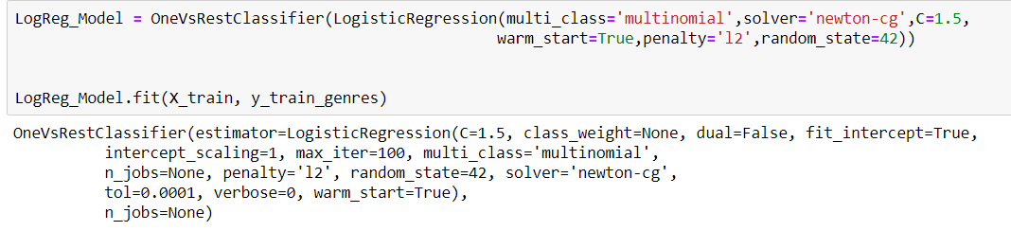
Modelo
El mejor ROC se obtuvo con una regresión logística seguido por RandomForest (También se empleo Red Convulsional, Xgboost, Bagging con Regresión y con Random)
Multinomial con solver newton-cg dadas las características del modelo (multiclase)
C =1.5, se uso para castigar la probabilidad de generar overfitting

Slide 5
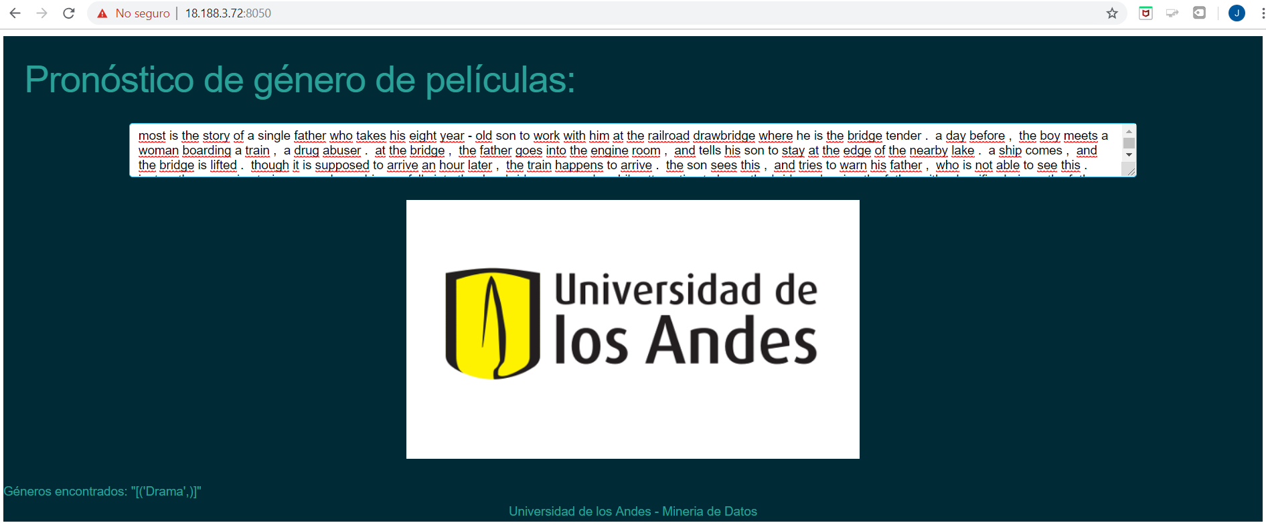
API

